Slide 1




Unidad de Aprendizaje
ORGANIZACIÓN DE ARCHIVOS
Tema:
Reconocimiento de Archivos
Mtro. Yaroslaf Aarón Albarrán Fernández
Ingeniería en Sistemas Inteligentes
Universidad Autónoma del Estado de México
Unidad Académica Profesional Nezahualcóyotl

Slide 2


DIRECTORIO DE LA UAEM Dr. en D. Jorge Olvera García Rector Dr. en Ed. Alfredo Barrera Baca Secretario de Docencia Dra. en Est. Lat. Ángeles Ma. del Rosario Pérez Bernal Secretaria de Investigación y Estudios Avanzados Dr. en D. José Benjamín Bernal Suárez Secretario de Rectoría Mtra. en E. P. D. Ivett Tinoco García Secretaria de Difusión Cultural Mtro. en C. I. Ricardo Joya Cepeda Secretario de Extensión Vinculación Mtro. en E. Javier González Martínez Secretario de Administración Dr. en C. Pol. Manuel Hernández Luna Secretario de Planeación y Desarrollo Institucional Mtra. en A. Ed. Yolanda E. Ballesteros Sentíes Secretaria de Cooperación Internacional Dr. en. D Hiram Raúl Piña Libien Abogado General Lic. en Com. Juan Portilla Estrada Director General de Comunicación Universitaria Lic. Jorge Bernaldez García Secretario Técnico de la Rectoría Mtro. en A. Emilio Tovar Pérez Director General de Centros Universitarios y Unidades Académicas Profesionales Mtro. en A. Ignacio Gutiérrez Padilla Contralor | DIRECTORIO DE LA UAP-NEZAHUALCÓYOTL Dr. en C.E. Luis Ramón López Gutiérrez Coordinador Dr. en F.M. Israel Gutiérrez González Subdirector Académico Lic. en E. Alfredo Ríos Flores Subdirector Administrativo Dra. en C. S. María Luisa Quintero Soto Coordinadora de Investigación y Estudios Avanzados Lic. en A. E. Víctor Manuel Durán López Coordinador de Planeación y Desarrollo Institucional Dr. en E. Selene Jiménez Bautista Coordinadora de la Licenciatura en Comercio Internacional Dra. en C. Georgina Contreras Landgrave Coordinadora de la Licenciatura en Educación para la Salud Dra. en C. Dora María Calderón Nepamuceno Coordinadora de Ingeniería en Sistemas Inteligentes Mtro. en C. Juan Antonio Jiménez García Coordinador de Ingeniería en Transporte

Slide 3
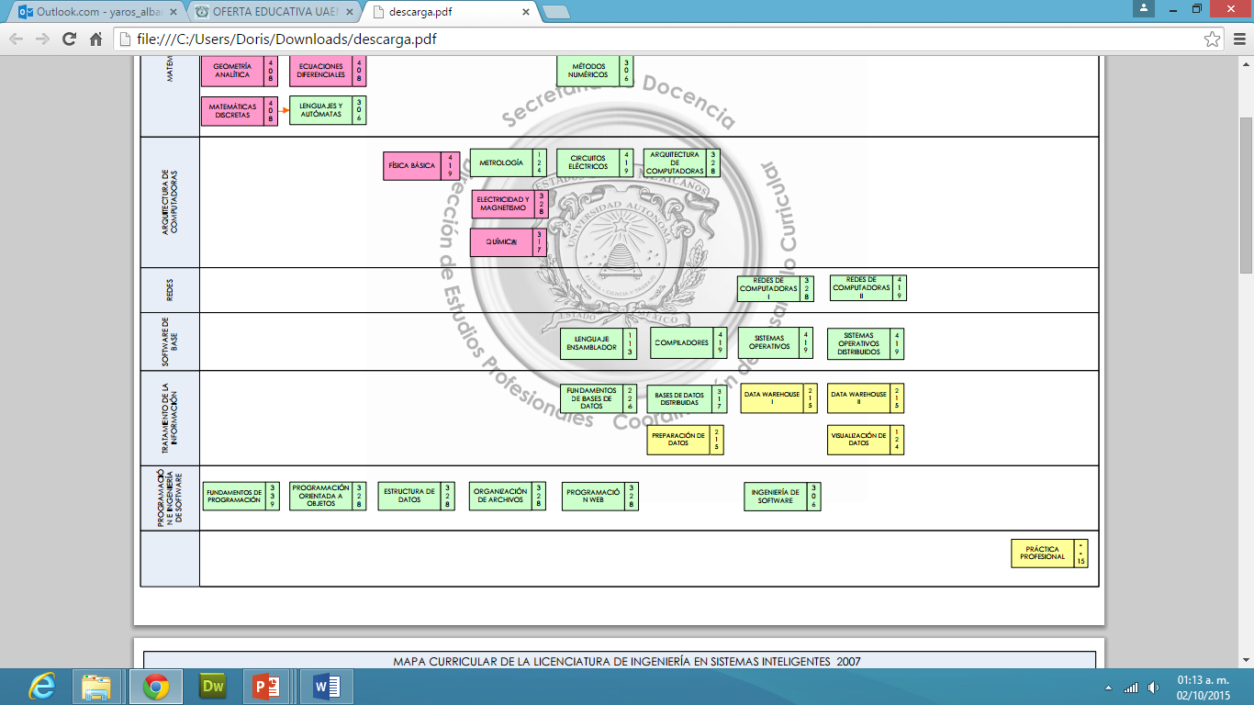
Ubicación de la asignatura de Organización de Archivos dentro del programa de la Lic. en Ingeniería en Sistemas Inteligentes

Slide 4
Programas de estudios por competencias en la Lic. en Ingeniería en Sistemas Inteligentes
ORGANISMO ACADÉMICO: Unidad Académica Profesional Nezahualcóyotl
Programa Educativo: INGENIERÍA EN SISTEMAS INETLIGENETS |  |  |  | Área de docencia: PROGRAMACIÓN E INGENIERÍA DE SOFTWARE
Aprobación por los H.H. Consejos Académico y de Gobierno |  | Fecha: |  | Programa elaborado por: |  |  |  | Fecha de elaboración : Agosto 2007
Clave | Horas de teoría | Horas de práctica | Total de horas | Créditos | Tipo de Unidad de Aprendizaje | Carácter de la Unidad de Aprendizaje |  | Núcleo de formación | Modalidad
L41055 | 3 | 2 | 5 | 8 | Curso | Obligatoria |  | A1 | Presencial
Prerrequisitos (Conocimientos Previos): Programación estructurada, Programación avanzada y Estructuras de Datos |  |  |  |  | Unidad de Aprendizaje Antecedente Estructuras de Datos |  | Unidad de Aprendizaje Consecuente Ninguna
Programas educativos en los que se imparte:

Slide 5
ORGANIZACIÓN DE ARCHIVOS
Objetivos
Adquirir la capacidad de conjugar conceptos de estructuras dinámicas aplicadas a los elementos de archivos.
En esta parte del curso el alumno conocerá los diversos modos de trabajo de los archivos, así como una descripción de cada uno de ellos.

Slide 6
Contenido Sintético
Organización de Archivos.
Unidad II : Criterios para la definición de Archivos.
Tipos de Archivos
2. Archivo Secuencial
2.1.Operaciones.
3. Archivos indexados.
4. Archivo secuencial indexado.
5. Archivo directo.
  6. Procesamiento de archivos directos o aleatorios
  7. Tipos de Archivos.
  7.1. Archivo maestro
  7.2. Archivos de transacciones.
  7.3. Archivos de programa.
  8. Llamadas de exec sobre archivos.

Slide 7
1. Tipos de Archivos
Secuénciales
Indexados
Directos
Por su Acceso
Archivo
Maestros
Temporales
Históricos
Por su Función

Slide 8
2. Archivo Secuencial
  Un archivo organizado secuencialmente es el formado por una sucesión de registro relacionados de manera que su acceso está determinado por su ordenamiento.
  Los archivos secuénciales operan de la misma forma como la cola larga, el primer registro (físico) es el primer registro escrito. La principal ventaja de la organización secuencial es la capacidad para acceder rápidamente al siguiente registro.
Los archivos secuenciales tienen algunas características que hay que tener en cuenta:
La escritura de nuevos datos siempre se hace al final del archivo.
Para leer una zona concreta del archivo hay que avanzar siempre, si la zona está antes de la zona actual de lectura, será necesario "rebobinar" el archivo.
Los ficheros sólo se pueden abrir para lectura o para escritura, nunca de los dos modos a la vez.

Slide 9
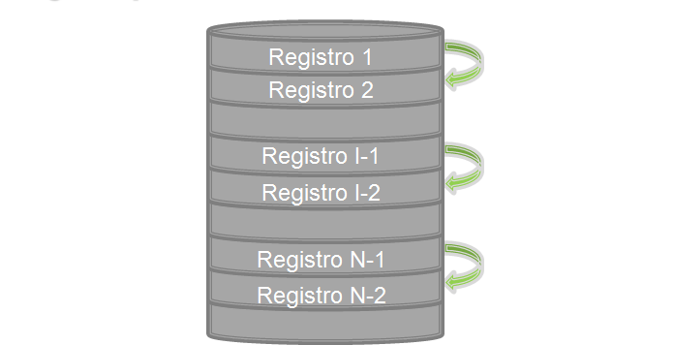
Ejemplo de trabajo de un archivo secuencial

Slide 10
2.1.Operaciones.
  Decidir la manera como se va a usar el archivo es fundamental para determinar como se debe organizar el archivo, los métodos de acceso que se aplicarán para su manipulación y las posibles operaciones a realizar, tales como:
  Creación
  Consulta
  Actualización
  Clasificación
  Reorganización
  Fusión

Slide 11
3. Archivos indexados.
  Indexación: Es una forma de organizar datos de almacenamiento secundario. Tiene como objetivo fundamental organizar de manera efectiva una colección de registros para facilitar y agilizar su acceso.
  Índice: Es un recurso para encontrar información. El índice contiene una lista de temas (llaves) y números de páginas donde encontraremos esos temas (campos de referencia).

Slide 12
  El tipo de sus registros contiene un campo clave identificador.
  Los registros están situados en un soporte direccionable por el orden de los valores indicados por la clave.
  Existe un índice con cada una de las posiciones direccionables que almacena la dirección de la posición y el valor de la clave, es decir, en el índice encontramos la clave del último registro y la dirección de acceso al primer registro bloque.

Slide 13
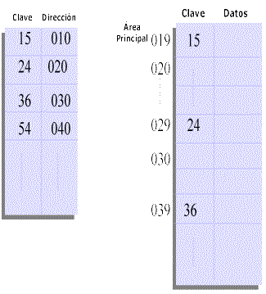

Slide 14
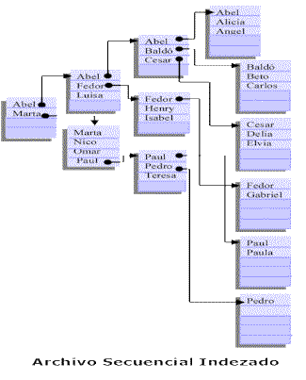
4. Archivo Secuencial-Indexado.

Slide 15
5. Archivo Directo.
  Cuando en un archivo el orden físico no se corresponde con el orden lógico decimos que está organizado de un modo directo.
  Los datos se sitúan en el archivo y se acceden a ellos directamente mediante su posición.
  Las condiciones para que un archivo sea de organización directa son las siguientes:
  Almacenamiento en un soporte direccionable.
  Cada registro debe contener un campo clave.
  Debe haber correspondencia entre los posibles valores de la clave y las direcciones existentes en el soporte.
  Conocer el número el número de registros que van a almacenar.

Slide 16
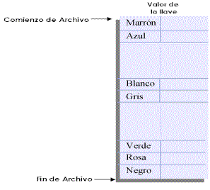

Slide 17
  6. Procesamiento de archivos directos o aleatorios
  Un archivo es directo o aleatorio si podemos acceder directamente a cualquier registro mediante la especificación de un índice que da la posición del registro con respecto al origen del fichero. Estos archivos tienen gran rapidez para el acceso.
  Mediante la función Hash o función de conversión se obtienen una dirección.
  DIRECCIÓN ABSOLUTA O RELATIVA
  Es un soporte direccionables cada posición se realiza por su dirección absoluta, número de pista y número de sector de disco.
  Los archivos directos manipulan direcciones relativas en lugar de absolutas esto hará al programa independiente de la posición absoluta del archivo en el soporte.

Slide 18
7. Tipos de archivos.
  En base a su función, existen 6 tipos básicos de archivos clasificados por la función que desempeñan en un sistema de información
  Archivo Maestro
  Archivo de Transacciones
  Archivo de Trabajo
  Archivo de Programa
  Archivo de Texto

Slide 19
7.1. Archivo Maestro.
  Representa una visión estática de algún aspecto de los negocios de una organización en un momento dado.
  Un Registro en un archivo maestro registra el estado de alguno de sus componentes. Ejemplo: el estado de un empleado
  Un archivo maestro contiene datos relativamente permanentes o datos de estados históricos. Los cambios que han de ser aplicados al archivo maestro, son recolectados en un archivo de transacciones.

Slide 20
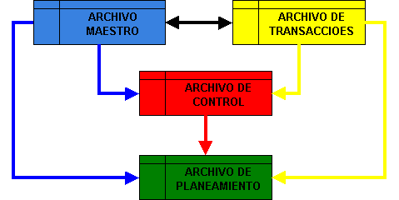
7.2. Archivo de transacciones.
  Puede contener datos para agregar un nuevo registro o para borrar, modificar un registro maestro. cada registro en un archivo de transacciones representa un evento a un cambio de alguna cosa.

Slide 21
7.3. Archivos de trabajo.
  Es un archivo temporal en el sistema, no tiene las características de E/S de un archivo de transacciones de reporte; ejemplo: Archivo de trabajo para el ordenamiento de empleados.
  El archivo de trabajo se usa comúnmente para pasar datos creados por un programa a otro programa.

Slide 22
7.4. Archivos de programa.
  Contiene instrucciones para procesar datos, las cuales pueden almacenarse en otros archivos o recibir en la memoria principal.
  Ejemplo: El código de un lenguaje : de alto nivel (lenguaje c, c++,etc), lenguaje ensamblador, lenguaje maquina.
  Estos también pueden ser el resultado de una compilación de un ligado, de una interpretación o de otros procesos.

Slide 23
8. Llamadas de exec sobre archivos.
El sistema operativo UNIX ofrece una llamada al sistema llamada 'exec' para lanzar a ejecución un programa, almacenado en forma de fichero. Aunque en el fondo sólo existe una llamada, las bibliotecas estándares del C disponen de varias funciones, todas comenzando por 'exec' que se diferencian en la manera en que se pasan parámetros al programa.
La versión típica cuando se conoce a priori el número de argumentos que se van a entregar al programa se denomina execl. Su sintaxis es
int execl ( char* fichero, char* arg0, char* arg1, ... , 0 );
Es decir, el nombre del fichero y luego todos los argumentos consecutivamente, terminando con un puntero nulo (vale con un cero). Sirva este ejemplo:
Para ejecutar
/bin/ls -l /usr/include
escribiríamos
execlp ( "/bin/ls", "ls", "-l", "/usr/include", 0 );

Slide 24
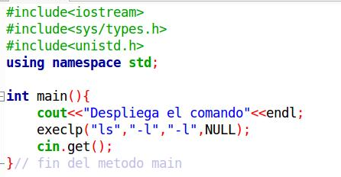
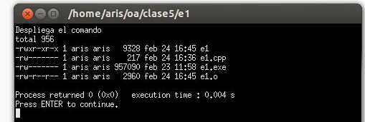
A continuación se presenta un ejemplo desarrollado en c++.

Slide 25
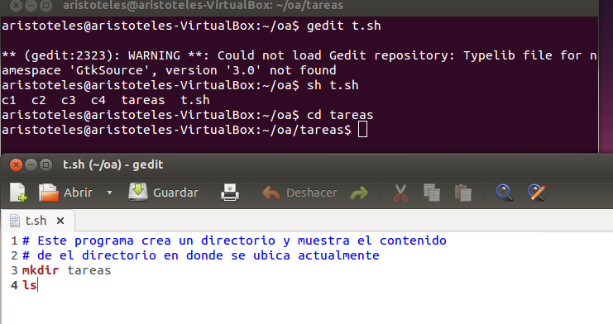
Ejemplos
Creando un archivo .sh y ejecutandolo

Slide 26
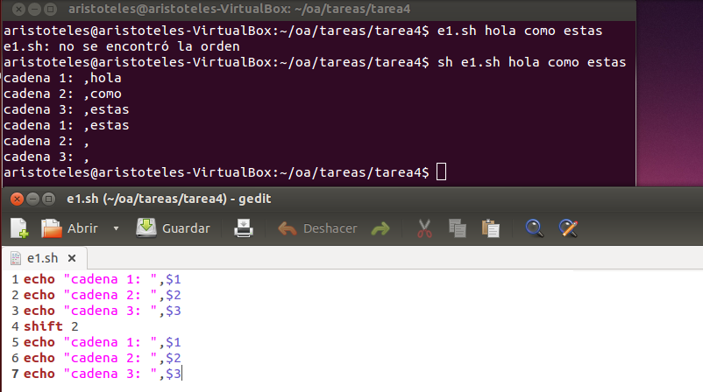
Programa que copia la ultima cadena escrita por un usuario al ejecutar un programa

Slide 27
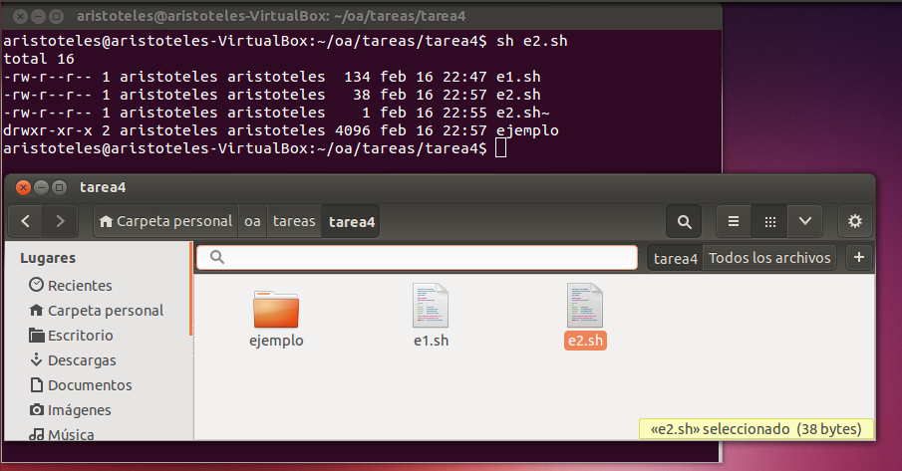
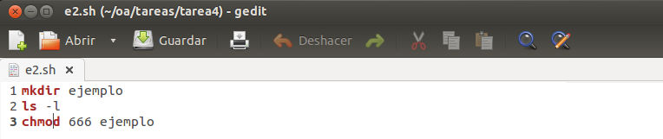
Creando un archivo que crea una carpeta y modifica sus restricciones

Slide 28
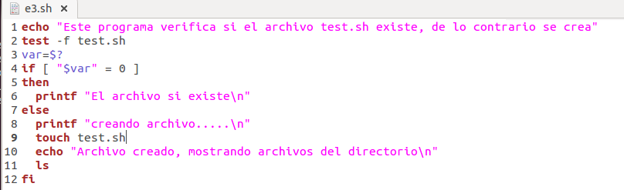
Creando un archivo que crea una carpeta y modifica sus restricciones, por medio de un script de Shell.

Slide 29
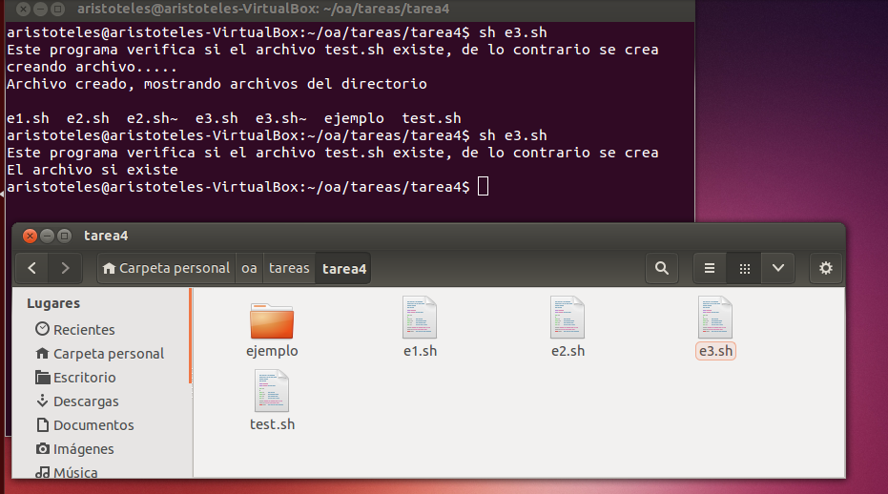
En esta parte se verifica la existencia de un archivo.sh, de no ser así este crea el archivo de manera automática.

Slide 30
Resumen.
El software del sistema de archivos es responsable de la organización de estos sectores en archivos y directorios y mantiene un registro de qué sectores pertenecen a qué archivos y cuáles no han sido utilizados. En la práctica, un sistema de archivos también puede ser utilizado para acceder a datos generados dinámicamente, como los recibidos a través de una conexión de red (sin la intervención de un dispositivo de almacenamiento).

Slide 31
Referencias bibliográficas.
Dale y Lilly.Pascal y estructuras de datos. Ed. Mc Graw Hill
Herbert Schildt. Manual de referencia de C. Ed. Osborne/ Mc Graw-Hill.
John Konvalina y Stanley Wileman. Programación con Pascal. Ed. Mc Graw Hill
Luis Joyanes. Fundamentos de Programación , Algoritmos, estructuras de datos y objetos. Ed. Mc Graw Hill
Román Martínez y Elda Quiroga. Estructuras de datos. Ed. Thomson Learning

